Slide 1
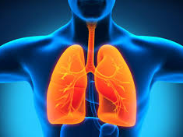
Klinisch redeneren week 2
https://maken.wikiwijs.nl/166663/Klinisch_redeneren_cohort_2018

Slide 2
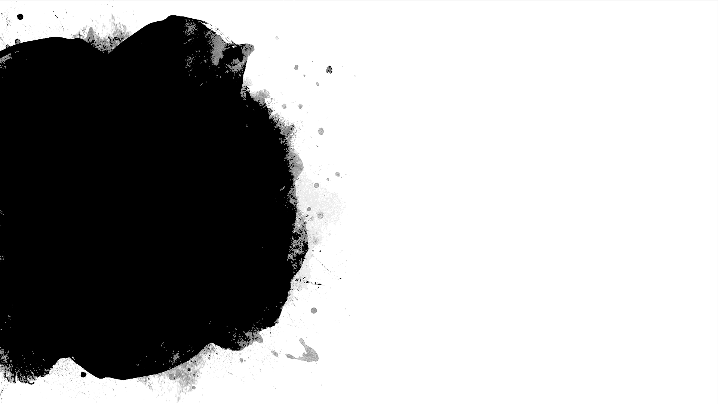
Doelen van deze week
De doelen voor deze week zijn:
Kennis maken met het toepassen van de methodieken EWS en SBAR
Casuïstiek uitwerken m.b.v. deze methodieken
De klinische problematiek van de ademhaling toepassen

Slide 3
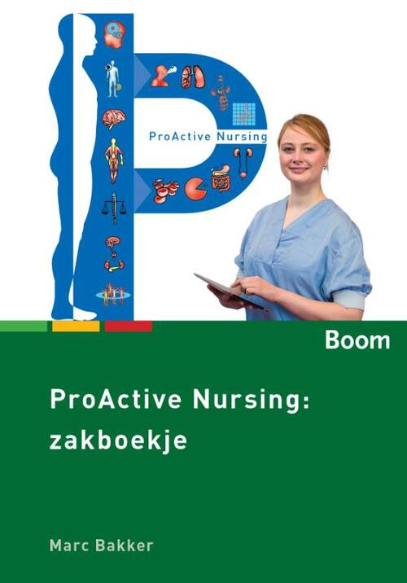
Terugblik eerste les klinisch redeneren
Opdracht:
Bedenk voor jezelf wat je nog weet van deze 4 termen en zoek ze op in de powerpoint van vorige week of in je zakboek Pro Active Nursing.
Definitie klinisch redeneren
Zes stappen
EWS
SBAR

Slide 4
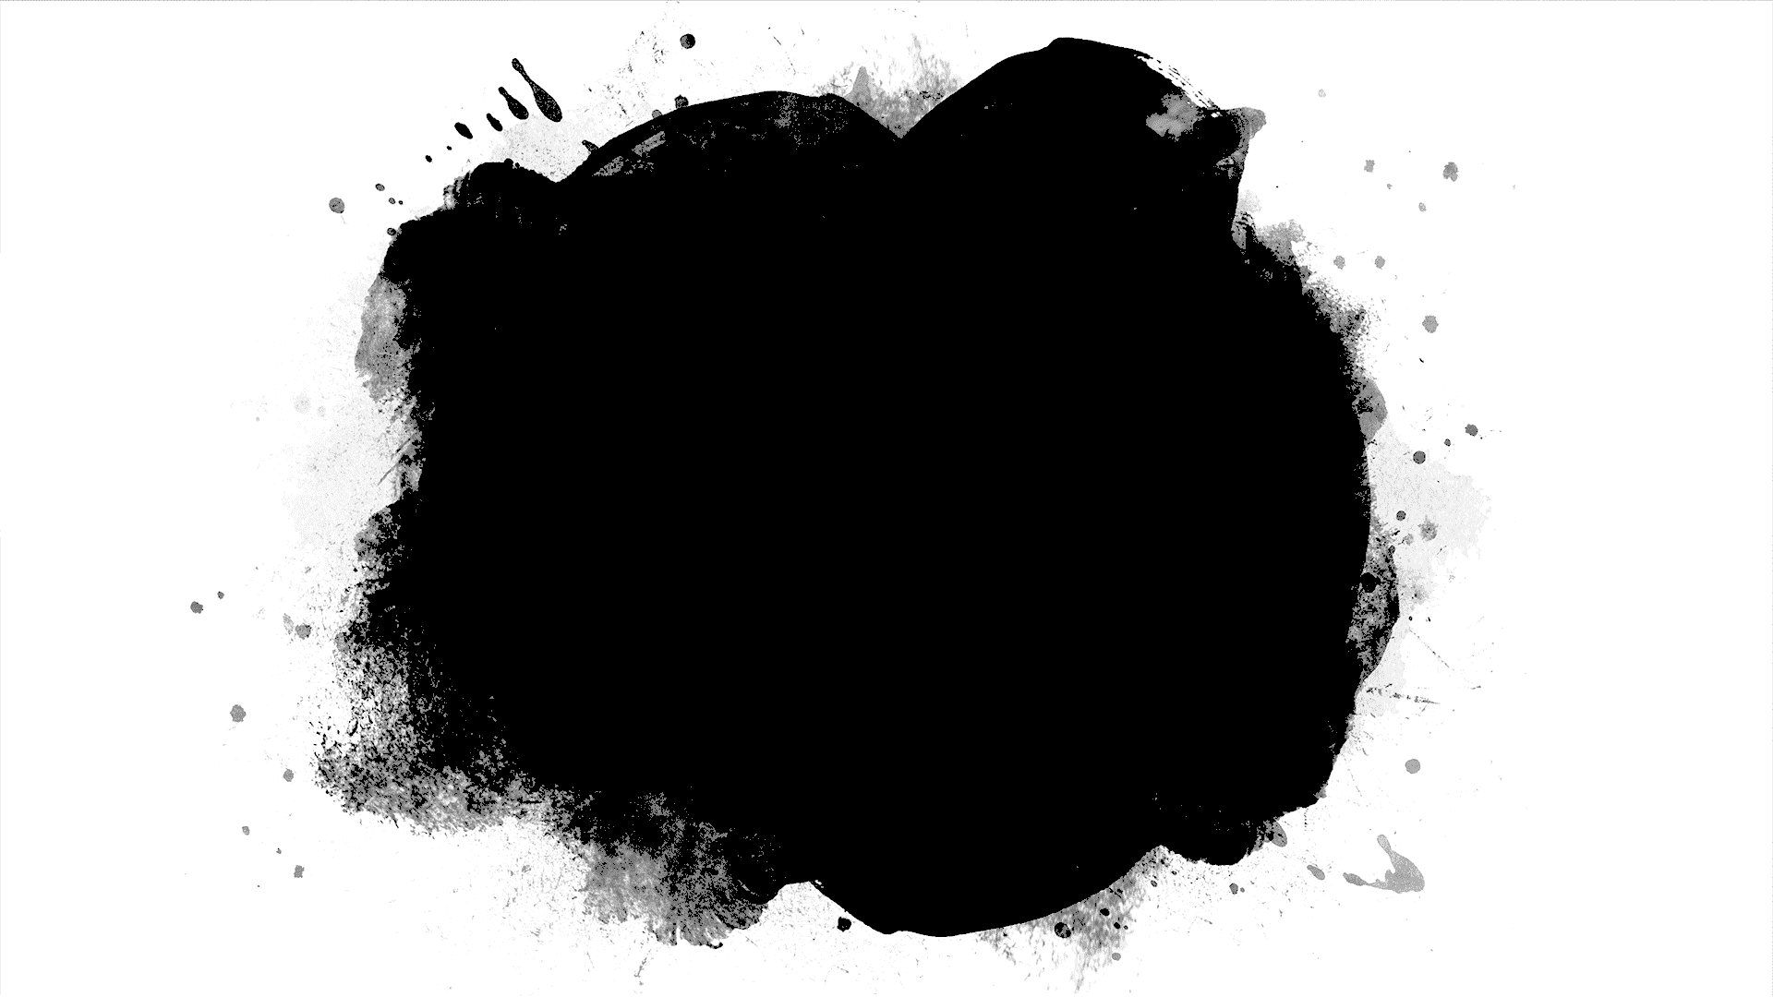
Om te kunnen starten met de casus van deze week is het belangrijk dat je eerst de theorie leest en begrijpt. De literatuurlijst geeft aan wat je moet leren voor de ademhaling!

Slide 5
Naast de theorie kun je een aantal filmpjes met uitleg kijken.
Er staan in de wiki zowel filmjes met uitleg van Eline Luijten als filmpjes van juf Danielle.
Let op: de informatie van de filmpjes heb je ook nodig voor de toets!

Slide 6
Kussmaul en Cheyne Stokes ademhaling
Kussmaul Ademhaling:
https://www.youtube.com/watch?v=ebgxcj3eJLA
Cheyne stokes ademhaling:
https://www.youtube.com/watch?v=VkuxP7iChYY&feature=emb_title

Slide 7
Kussmaul ademhaling
De Kussmaul ademhaling is een diepe, langzame, regelmatige ademhaling zonder onderbreking en de patiënt lijkt wat te snurken.
Deze ademhaling treedt op bij verzuring van het lichaam, bij een acidose.
Deze ademhaling komt voor bij patiënten met een hyperglykemisch coma (diabetes) en bij nierinsufficiëntie (nieren werken niet meer, zijn insufficiënt.

Slide 8
Kussmaul ademhaling
Belangrijk:
Bij een Kussmaul ademhaling is de urgentie zeer hoog!
Direct medisch ingrijpen is zeer belangrijk.

Slide 9
Cheyne Stokes ademhaling
Deze ademhaling komt voornamelijk voor bij terminale patiënten.
Belangrijkste kenmerk zijn de apneu’s, de ademstilstanden.
Cheyne Stokes is een symptoom van ‘storing in de hersenen’. Doordat de prikkels voor de ademhaling daar verstoord zijn ontstaat er een onregelmatige ademhaling met stilstanden.

Slide 10
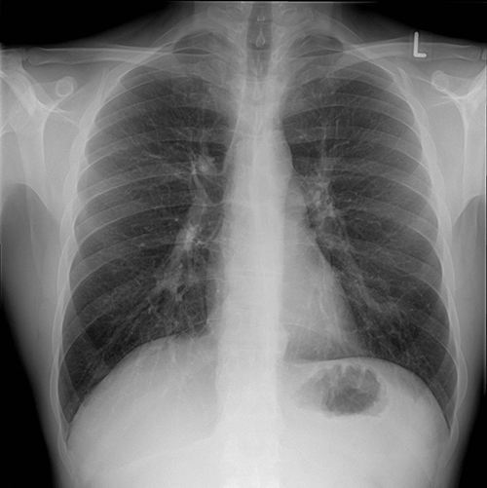
Mevrouw Keizer

Slide 11
Casus mevrouw Keizer
Werk in twee- of drietallen de casus uit volgens de methodiek
Lees de opdracht(en) goed
De casus wordt in de SLB les van week 3 nabesproken

Slide 12
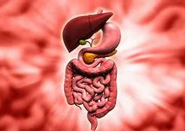
Volgende week
Digestief systeem

Slide 13
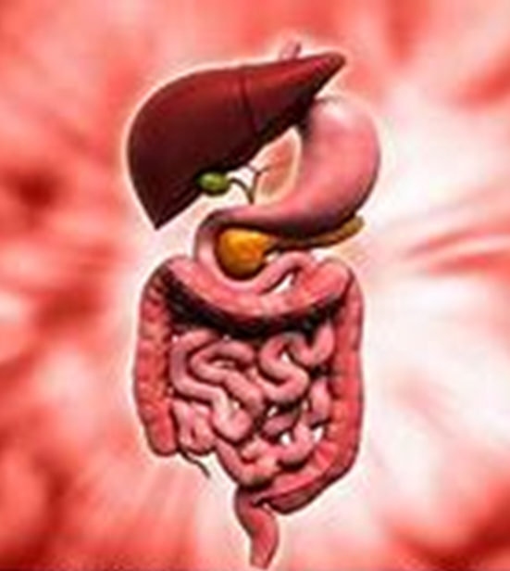
Volgende week
Ook voor volgende week geldt:
Bestudeer de literatuur van het digestief systeem voordat je bezig gaat met de casus
En kijk de filmpjes zodat je de kennis van anatomie en pathologie paraat hebt en kunt klinisch redeneren in de casus

